Slide 1
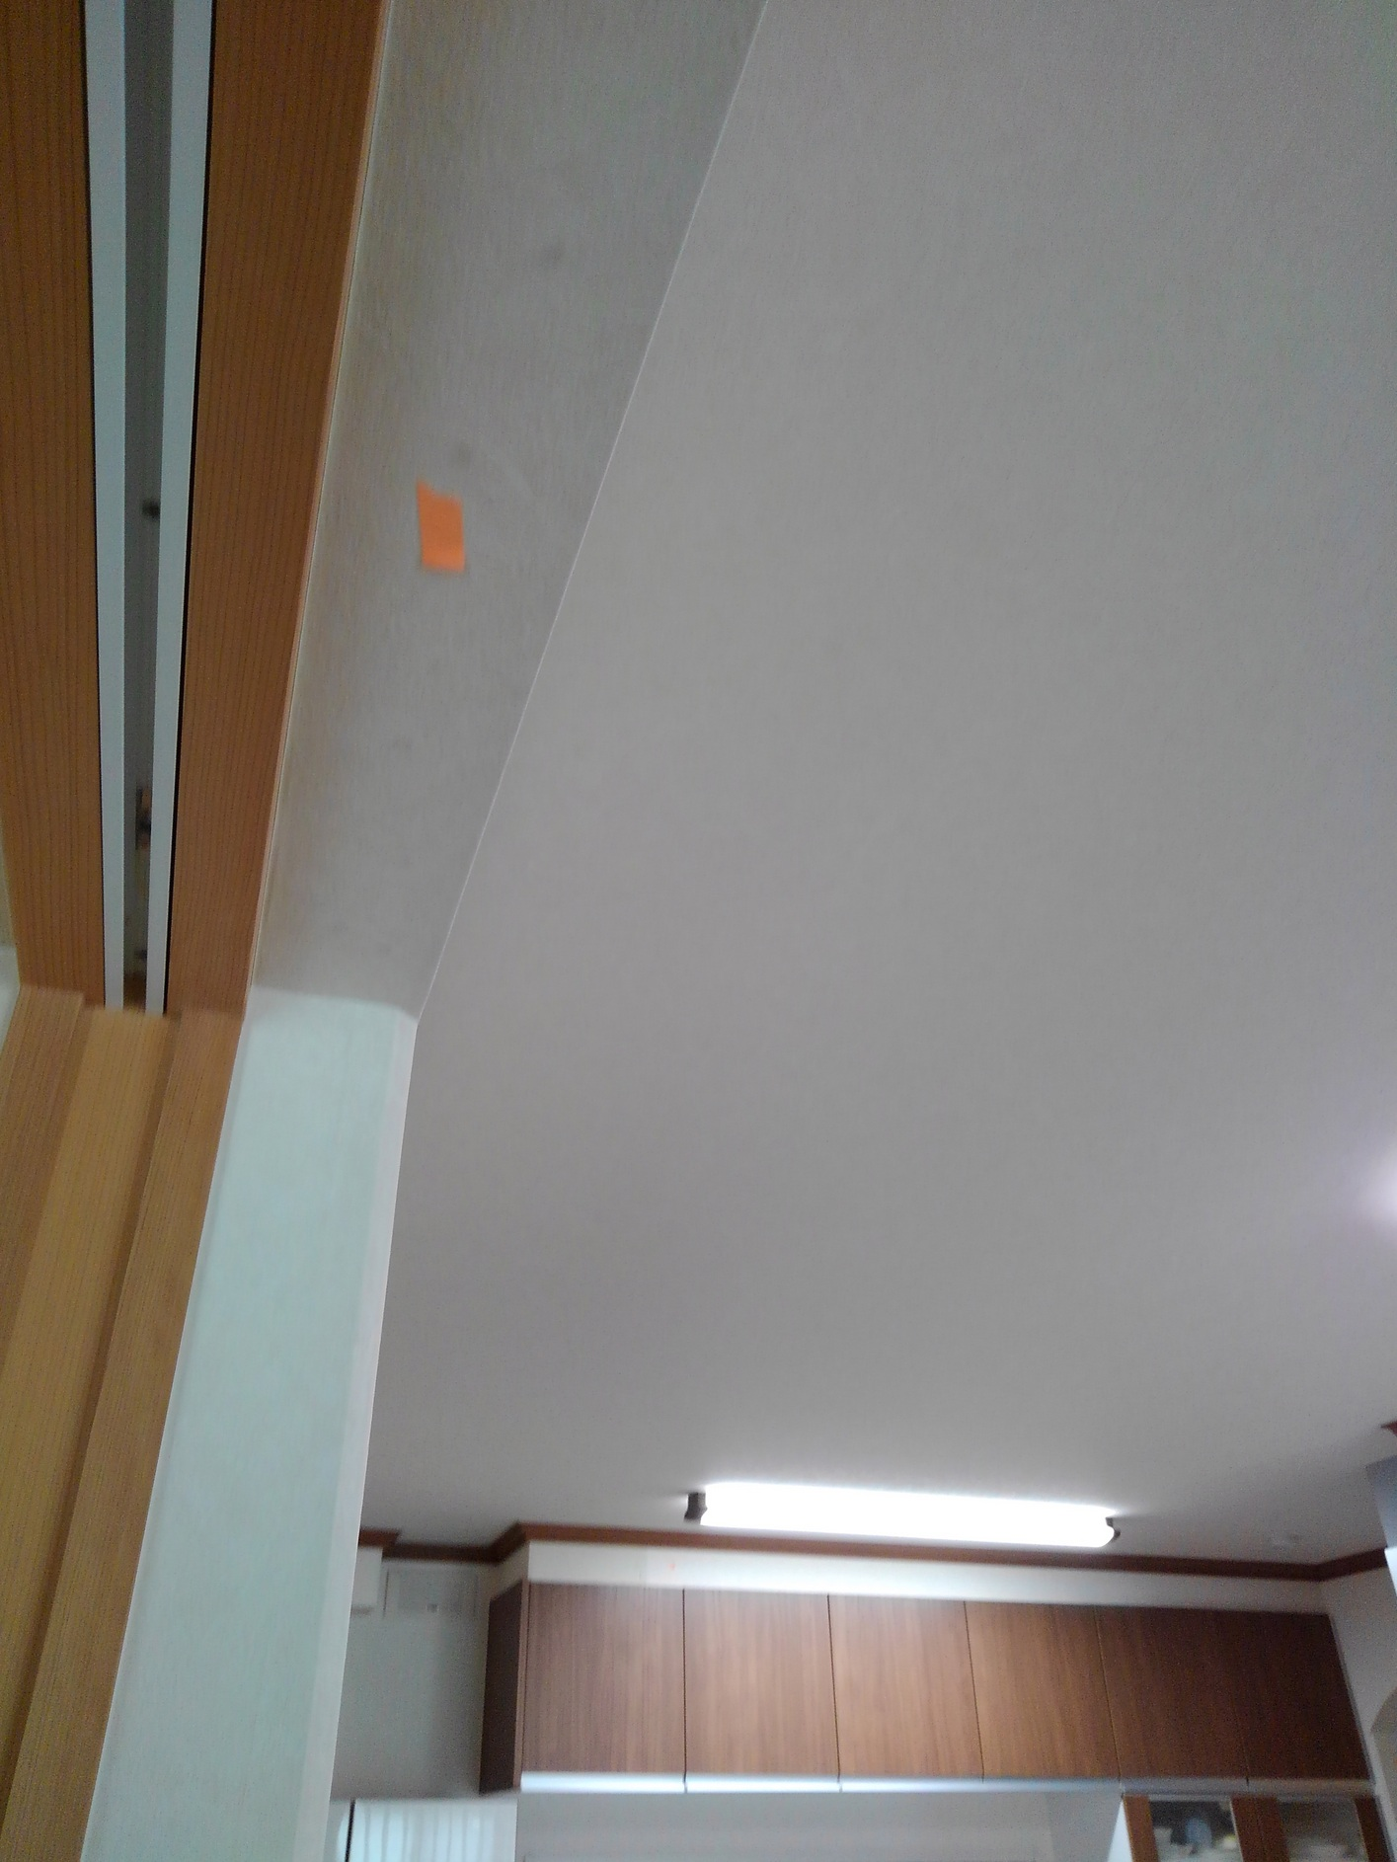
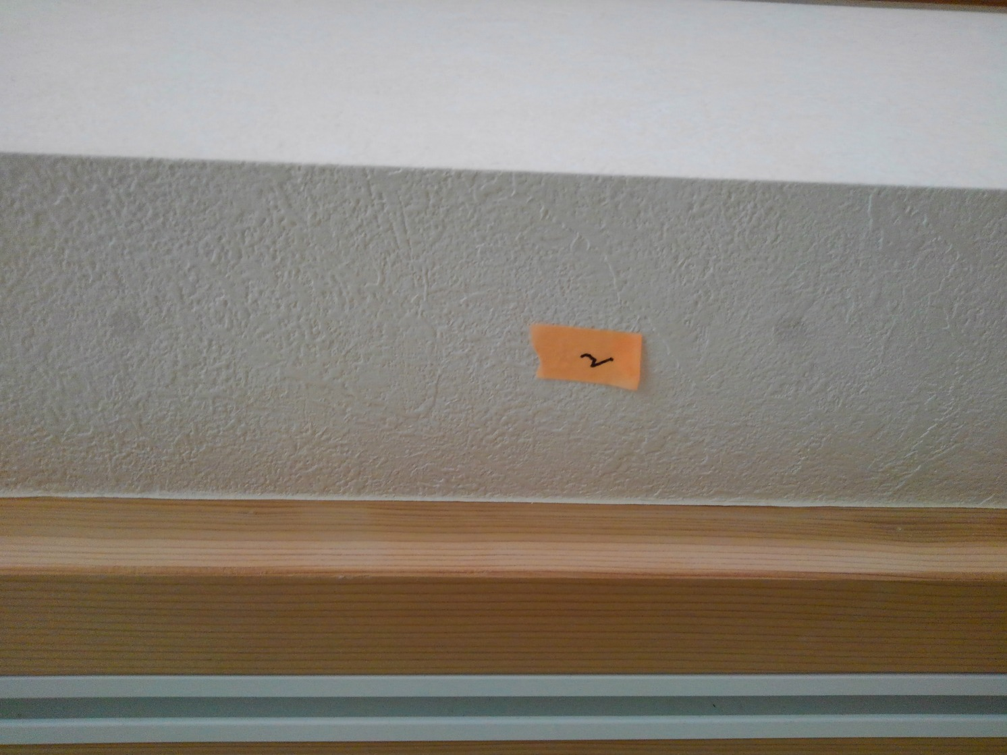
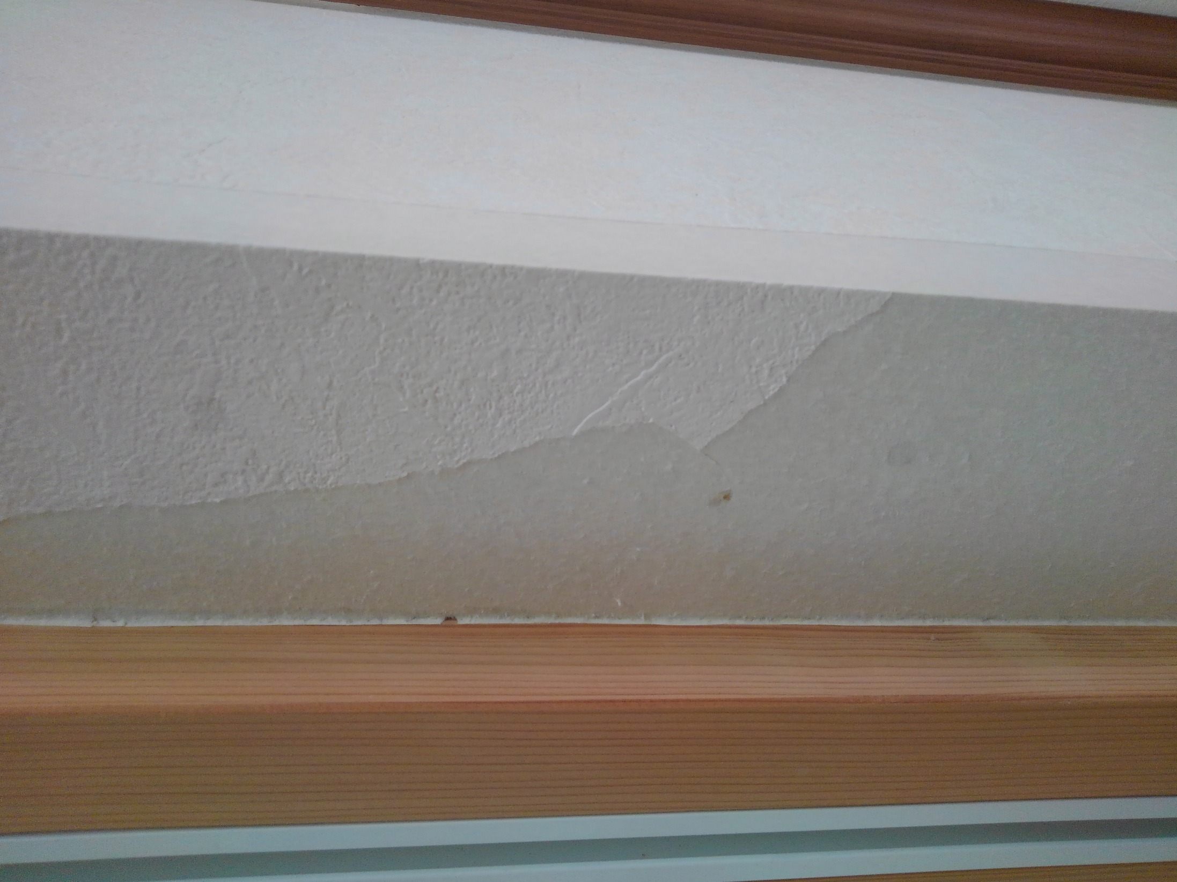
壁紙のグレー色点の拡大写真
壁紙のグレー色点の拡大写真
引戸間口の上枠壁紙にグレー色の点々が散在
グレー色点部分の壁紙を剥いだところ
釘穴からの染み

